Slide 1
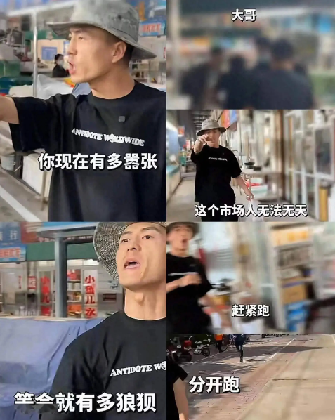
连云港
海鲜市场
【鬼称】事件
来源：搜狐
成员：金诉纾 金予成 陆承予
2024.05.23

Slide 2
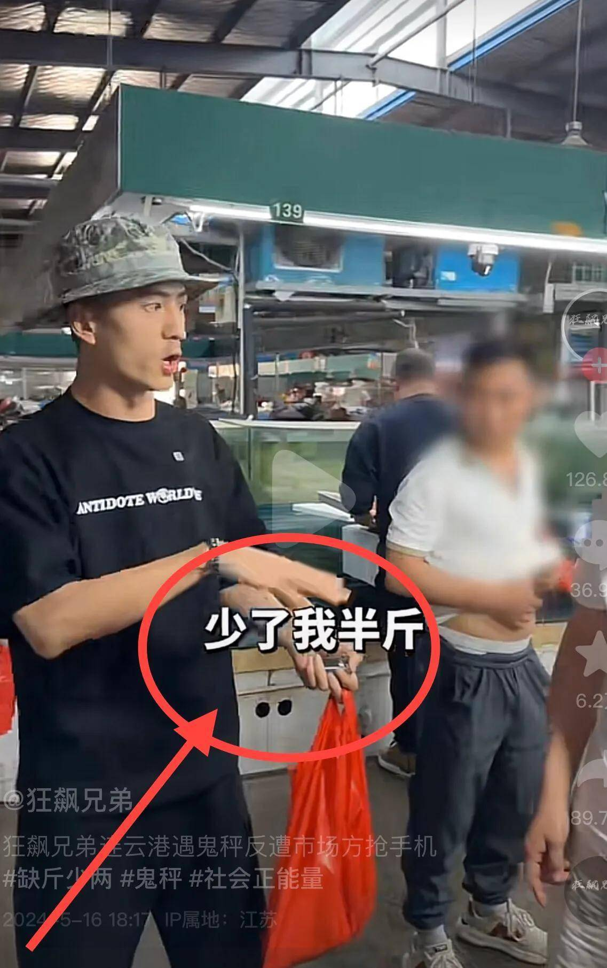
概况
5月16日，知名网络打假视频UP主【狂飙兄弟】来到江苏连云港旅游。
在某海鲜市场购买【爬爬虾】，商家缺斤少两宰客，一斤虾只有半斤（5两秤），【狂飙兄弟】找商家理论，却遭遇商家诬告。
【狂飙兄弟】无奈开始寻找【市场管理人员】帮助，结果令他大失所望，【市场管理人员】到来第一时间是强迫【狂飙兄弟】删除【手机拍摄证据】才能处理，【狂飙兄弟】拒绝了【市场管理人员】无理要求，坚持与鬼秤抗争到底。

Slide 3

概况·结局
商家趁UP主和【市场管理人员】纠纷之时，藏匿不合规的【鬼称】试图销毁证据。此时【市场管理人员】连同附近商贩为了销毁证据，夺走了【狂飙兄弟】手机，结果这帮商户抢错了手机，拍摄证据手机保留了下来，【狂飙兄弟】女朋友第三方视频保留了下来，并上传到各大视频网站。

Slide 4
后续
“连云港文旅局抖音官方账号（5月18日）通报海鲜市场鬼秤视频，已经关闭评论区，无法评论，他们也知道网友肯定会攻击负面消息，文旅局有几条视频评论区已经遭遇网友负面评论。”
当地市场监督管理局通报：
抢手机管理员为保安
已开除
涉事商家清出市场
手机已归还
缺斤少两商家罚款3.5万元，抢夺手机罚款35万元
（核心涉事人员都进去接受了3--15日不等的关怀教育）

Slide 5
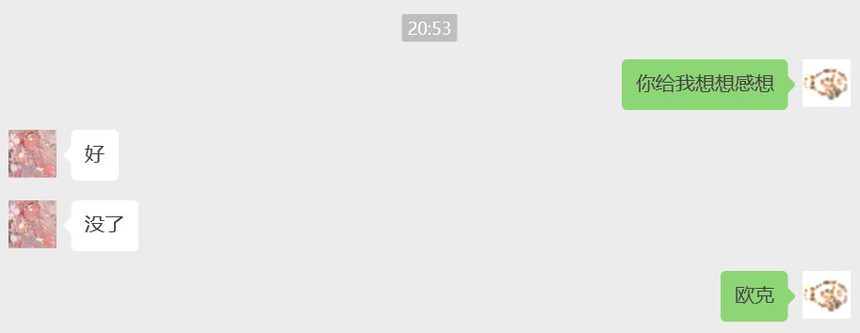
感想
商贩的不诚信经营导致事件发生。市场管理人员加入抢手机威胁删除视频，助纣（zhou）为虐、激怒了公众的道德底线和刷新了三观的认知该事发生后，连云港文旅局旅游无辜躺枪遭受网友指责，可谓城门失火殃及池鱼。作为中学生的我们，要在今后的学习生活中杜绝这些不良情况，步入社会成为遵纪守法的好公民。

Slide 6
T H A N K S
感谢聆听

